Slide 1



«Учитель,
который работает
не так…!
Учитель – это человек, который учится всю жизнь, только в этом случае он обретает право учить
(Лизинский В. М.).

Slide 2
Содержание:
Портрет современного учителя
Аналитическая справка о педагогических кадрах школы
Взаимоотношения между участниками образовательного процесса
Профессиональное становление учителя
Роль мотивации в процессе обучения
Синдром эмоционального выгорания

Slide 3
Примеры качеств современного учителя
сообразительный,
умный,
самостоятельно мыслящий,
любящий науку и учение,
мудрый,
ответственный,
трудолюбивый,
опрятный,
пунктуальный,
тактичный,
воспитанный,
интересный,
активный,
независимый,
солидный;
а также это человек, уважающий людей, патриот и индивидуальность.

Slide 4
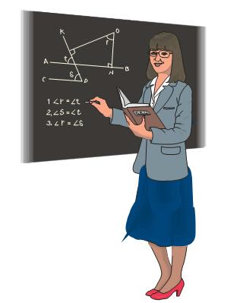
Результаты анкетирования учеников
«Удовлетворенность работой школы и педагогического коллектива»
Всего в опросе участвовало 112 человек их 153
(75% от общего количества учащихся 9-11 классов).

Slide 5
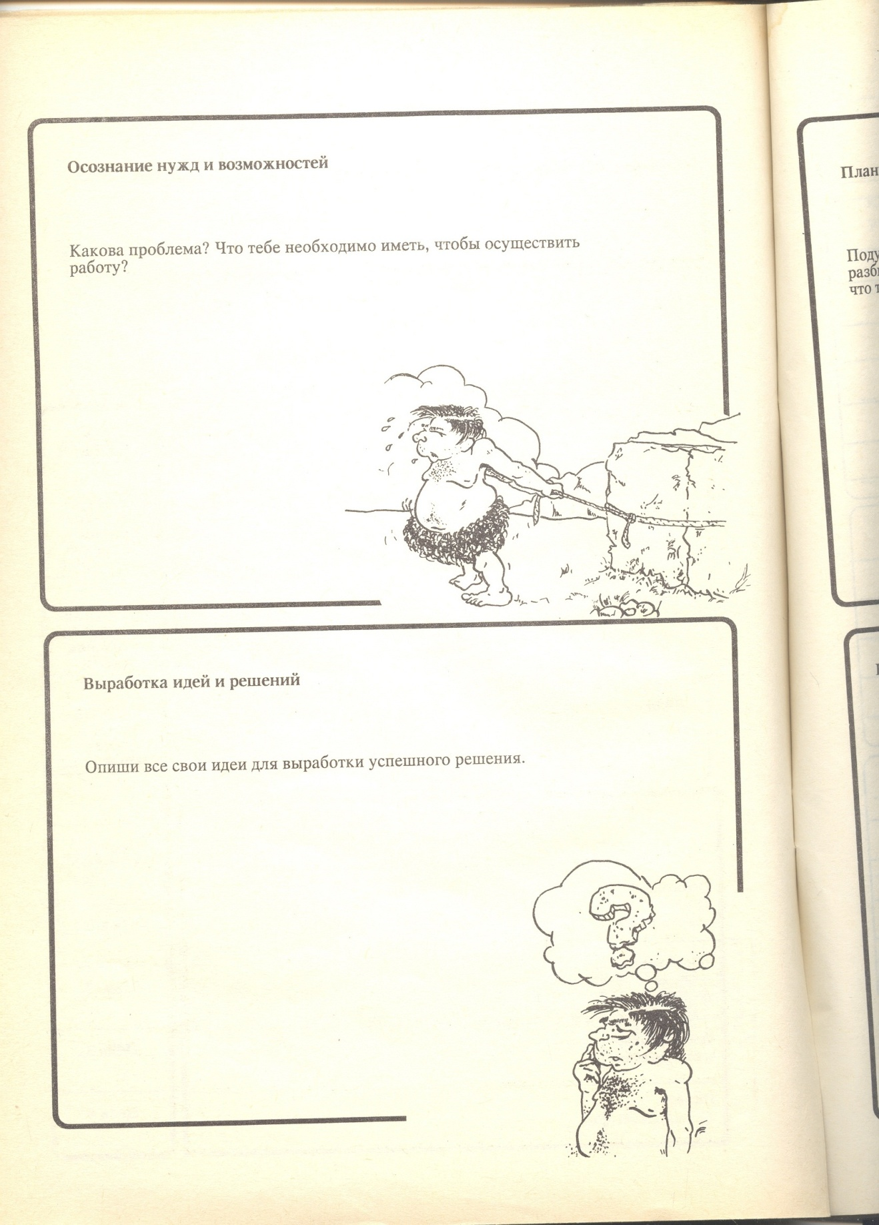
Что нравится в работе школы
Материально-техническое обеспечение - 80
В школе уютно – 93
Сотрудничество с ДШИ № 18 - 40
Обеспеченность учебниками и литературой - 96
Санитарно-гигиенические условия -71
Что не нравится в работе школы
Питание в школьной столовой (кормят не вкусно) – 98
Большая загруженность школы (учитель не имеет возможности заниматься с учениками после уроков) – 54
Отсутствие УПК – 25

Slide 6
Что нравится в работе школы
Материально-техническое обеспечение - 80
В школе уютно – 93
Сотрудничество с ДШИ № 18 - 40
Обеспеченность учебниками и литературой - 96
Санитарно-гигиенические условия -71
Что не нравится в работе школы
Питание в школьной столовой (кормят не вкусно) – 98
Большая загруженность школы (учитель не имеет возможности заниматься с учениками после уроков) – 54
Отсутствие УПК – 25

Slide 7
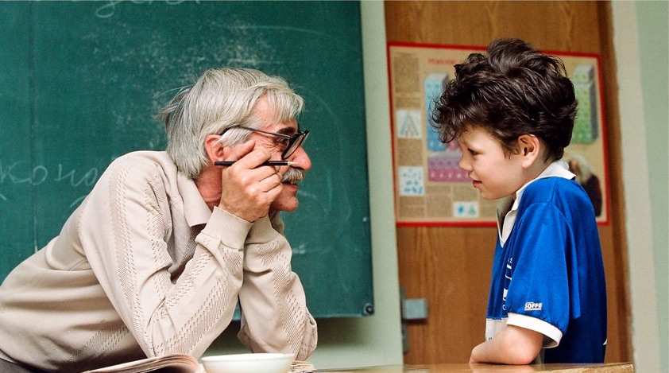
Что останавливает от выбора профессии учитель
Низкая заработная плата – 110
Низкий социальный статус учителей – 110
Необходима ли профессия учителя в наше время
Да, живое общение ни чем не заменишь -57
Не знаю - 32
Не нужна, можно учиться через интернет - 11

Slide 8
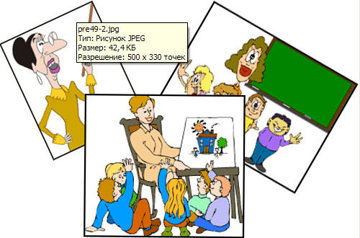

Взаимодействия между участниками образовательного процесса
Нам легко работать со школьниками, которые обладают следующими характеристиками и качествами…
Нам трудно работать со школьниками которые обладают следующими характеристиками и качествами…

Slide 9
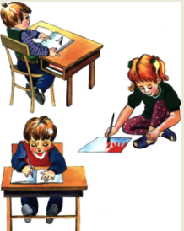
МОТИВАЦИЯ УЧЕНИЯ –
ОСНОВНОЕ УСЛОВИЕ УСПЕШНОГО ОБУЧЕНИЯ

Slide 10

положительные моменты:
соответствие материала по сложности и типу класса;
оптимальный темп урока;
общая эрудиция учителей;
культура и выразительность речи учителей;
сотрудничество с учащимися.

Slide 11
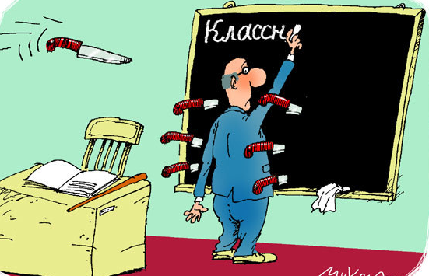
негативные моменты:
недостаточная мотивировка учащихся;
стандартность форм работы на уроке;
недостаточное внимание к созданию ситуации успеха на уроке.

Slide 12
МОТИВАЦИЯ УЧЕНИЯ – ОСНОВНОЕ УСЛОВИЕ УСПЕШНОГО ОБУЧЕНИЯ
«ВСЕ НАШИ ЗАМЫСЛЫ , ВСЕ ПОИСКИ И ПОСТРОЕНИЯ ПРЕВРАЩАЮТСЯ В ПРАХ, ЕСЛИ У УЧЕНИКА НЕТ ЖЕЛАНИЯ УЧИТЬСЯ»
В. А. Сухомлинский

Slide 13

МОТИВАЦИЯ УЧЕНИЯ – ОСНОВНОЕ
УСЛОВИЕ УСПЕШНОГО ОБУЧЕНИЯ
МОТИВ
от латинского) – приводить в движение, толкать.
Это побуждение к деятельности, связанное с удовлетворением потребности человека.
МОТИВАЦИЯ
– побуждение, вызывающее активность и определяющие его направленность.
– совокупность побуждений
к деятельности.

Slide 14
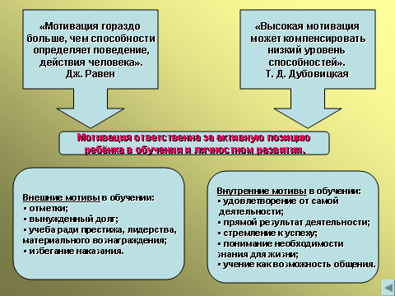

Slide 15

Приемы создания ситуации успеха
на уроке
Целеполагание
Вид, формы и методы проведения урока
Использование современных педагогических технологий
Приемы обратной связи на уроке
Приемы оценки знаний обучающихся на уроке
Виды и формы контроля по предметам

